Slide 1
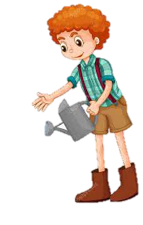
МБДОУ «Красносопкинский детский сад «Аленка»
Естественнонаучная грамотность
Экспериментирование
«Напитки для цветов»
Воспитатель: Скорнякова Н.В.

Slide 2
Целью формирования естественнонаучной грамотности дошкольников является развитие у детей любознательности, познавательной активности, интереса к поисковой деятельности.
Цель моей работы:
развитие познавательного интереса у детей старшего дошкольного возраста через включение в процесс экспериментирования.
Для достижения цели мною были поставлены следующие задачи:
- формировать у детей основные природоведческие представления и понятия о живой природе;
- развивать навыки экспериментальной деятельности;
- создать благоприятные условия для воспитания экологически грамотного ребенка.

Slide 3
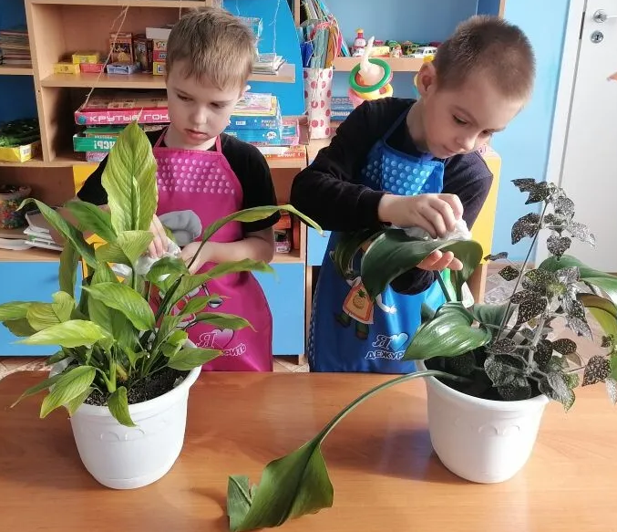
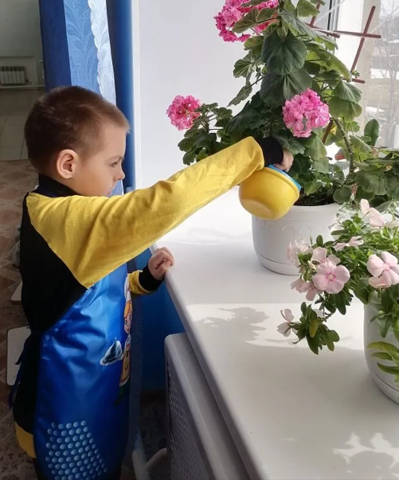
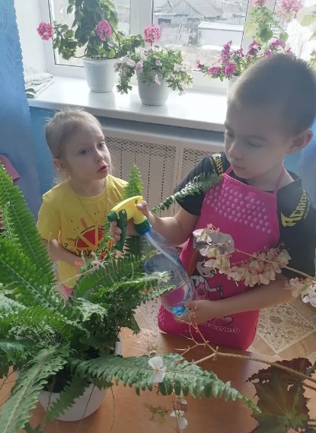
Дети любят дежурить в уголке природы – поливать и опрыскивать цветы, рыхлить землю, убирать засохшие цветы и листики, протирать листочки.

Slide 4
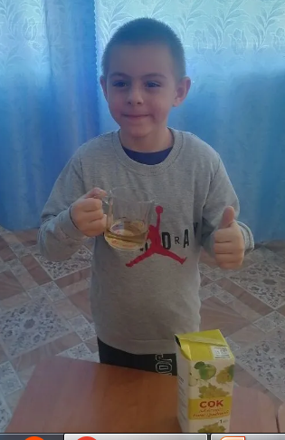
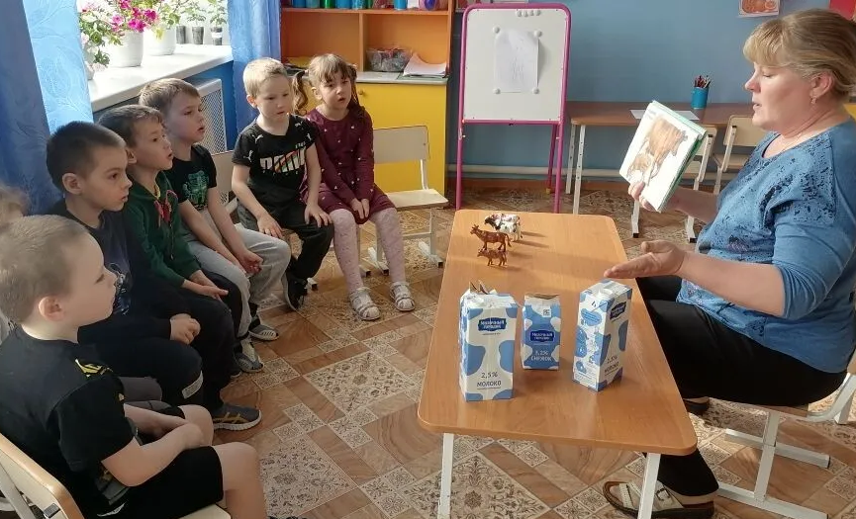
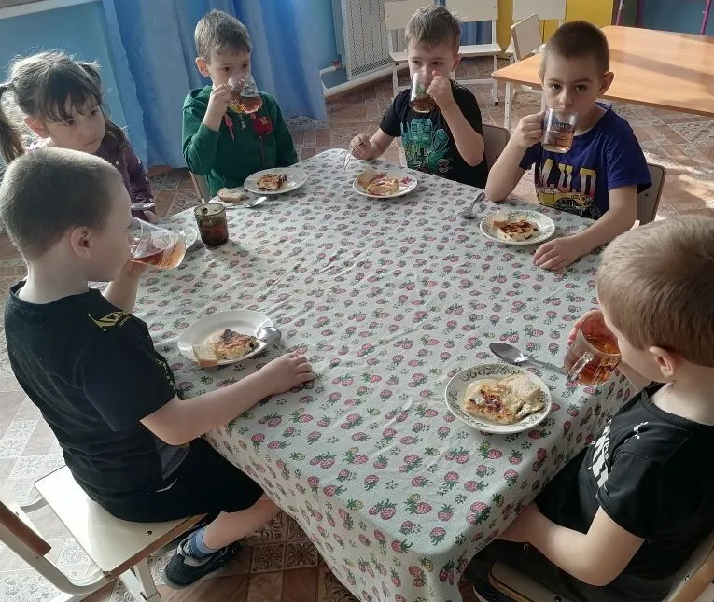
Однажды, поливая цветы, Кирилл спросил: «Почему всегда поливаем цветы только водой? Ведь мы пьем разные напитки – сок, компот, молоко, чай, газировку. Родители и воспитатели, говорят, что в них много полезных витаминов.
Будешь пить молоко- будешь прыгать высоко.
Приходите к чаю- пирогами угощаю
Будешь пить сок- будешь строен и высок

Slide 5
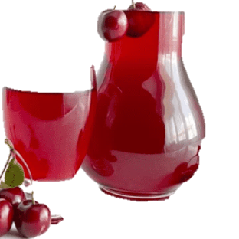
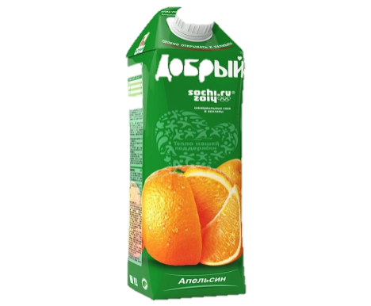
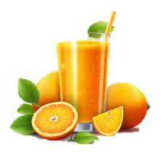
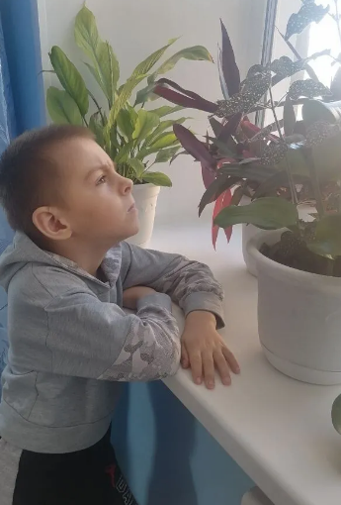
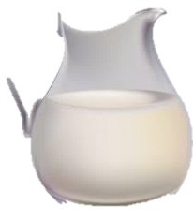
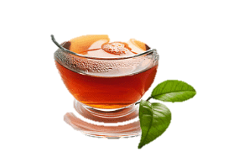
Может эти витаминные напитки понравятся нашим цветам? И они будут расти еще быстрее и красивее.
Мы с детьми решили поливать цветы разными полезными напитками. Но! Вдруг мы не правы и испортим наши красивые цветы. Поэтому для эксперимента решили взять черенки хризантем.
Цель: Узнать понравятся ли цветам напитки, которые пьют взрослые и дети. Объект исследования: Укорененные черенки хризантем. Гипотеза: Витаминные напитки полезны всем.

Slide 6
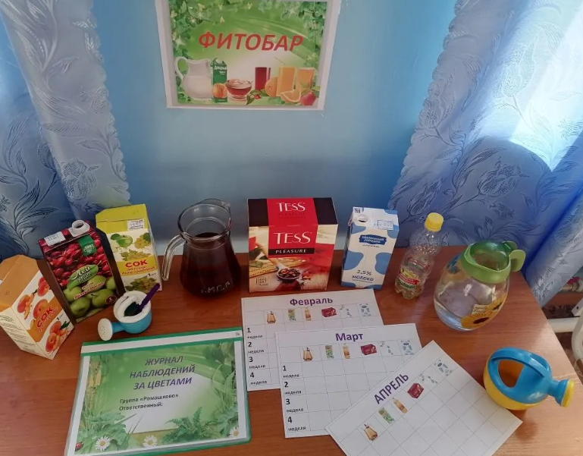
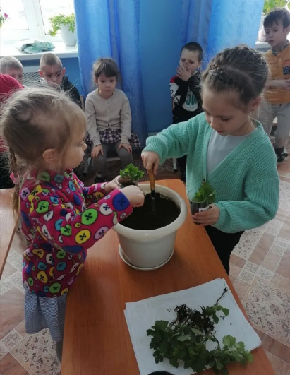
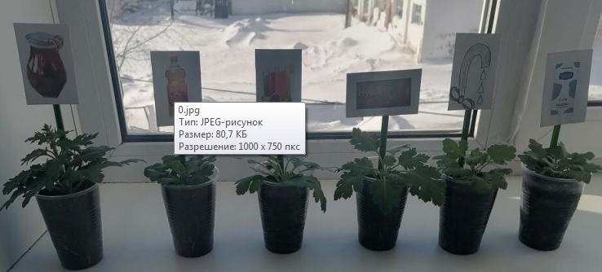
Дети сами посадили маленькие черенки хризантем в стаканчики, приготовили для них таблички, разные напитки, журнал наблюдений. У нас получился ФИТОБАР для цветов!

Slide 7
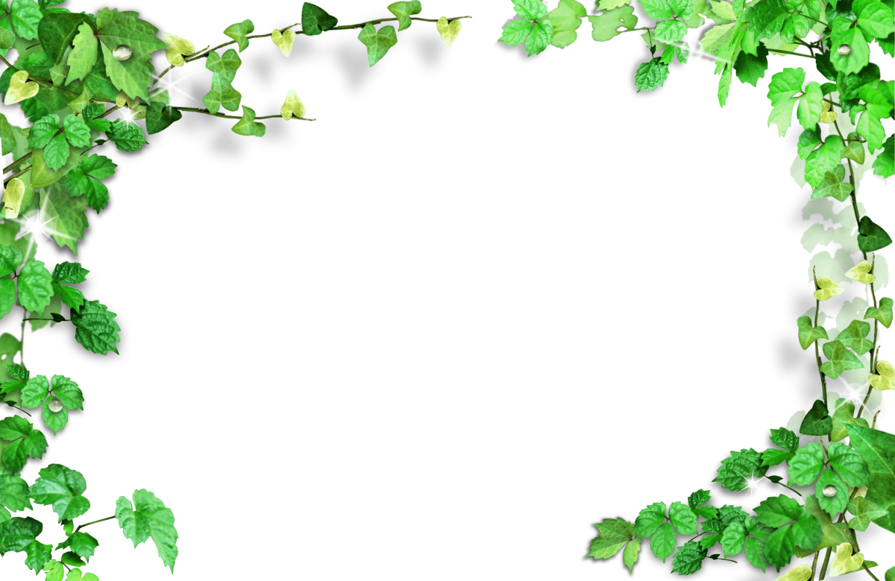
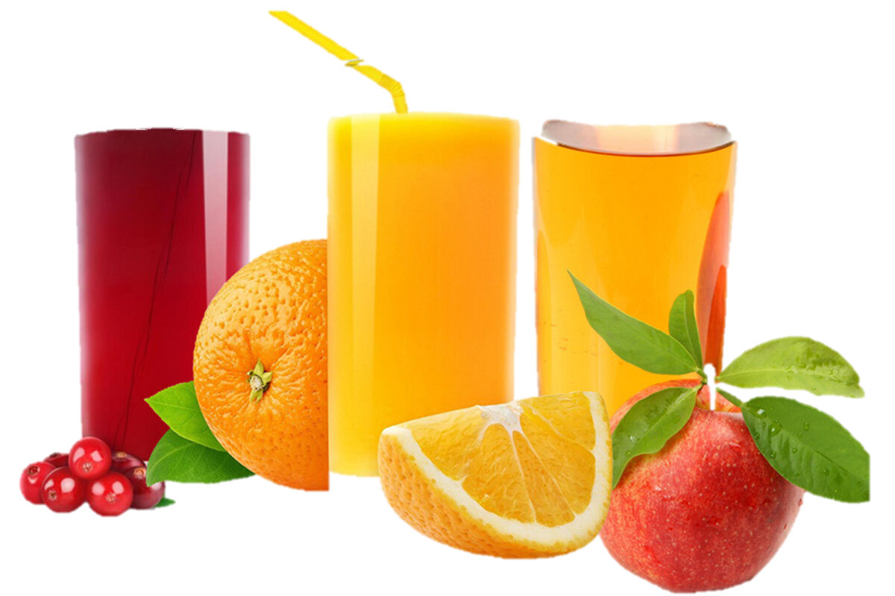
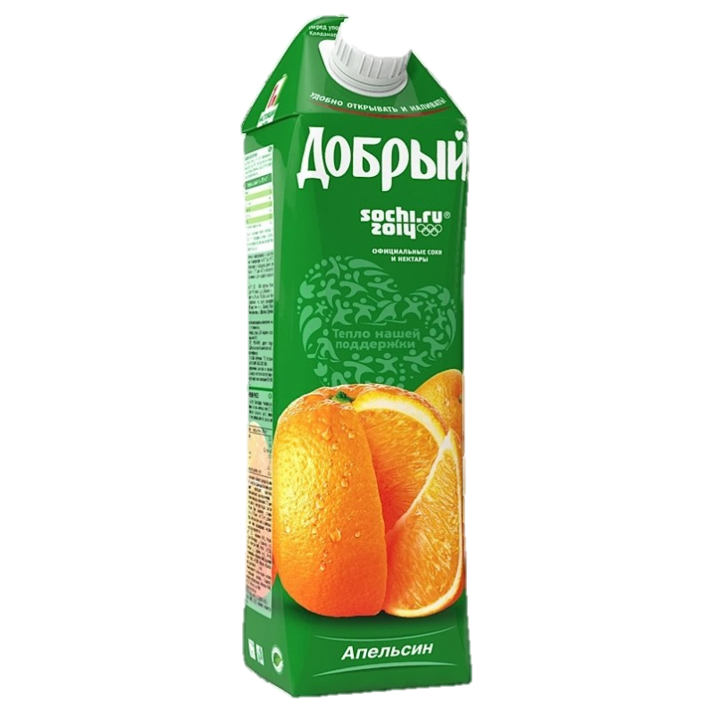
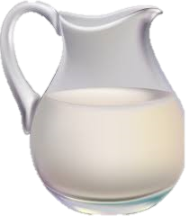
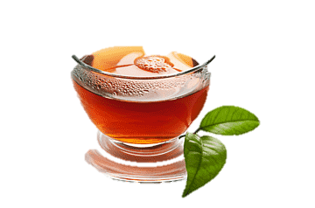
ФИТОБАР

Slide 8
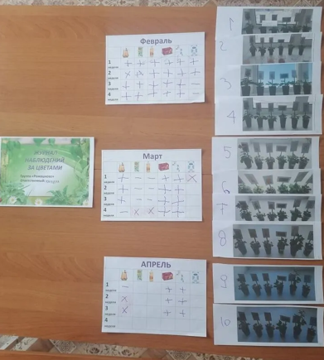
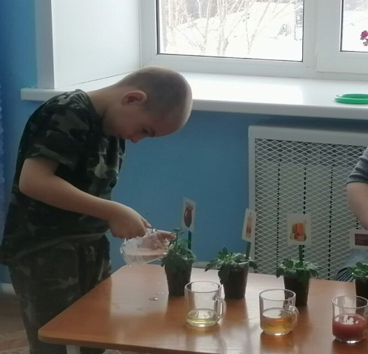
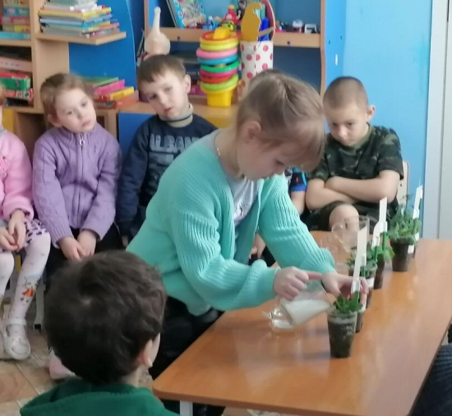
Поливали цветы разными напитками и в конце каждой недели фотографировали. Заполняли журнал наблюдений, в котором отмечали как выглядят цветы : + Растет; - Не растет; Х Пропал

Slide 9
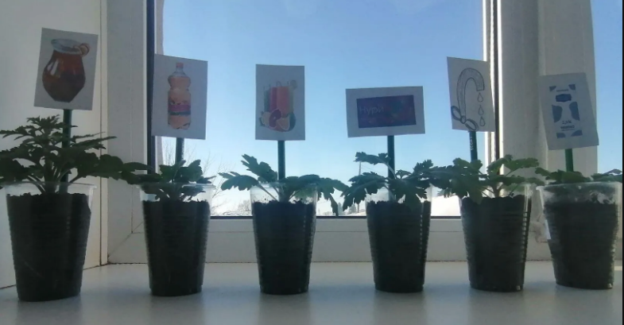

Slide 10
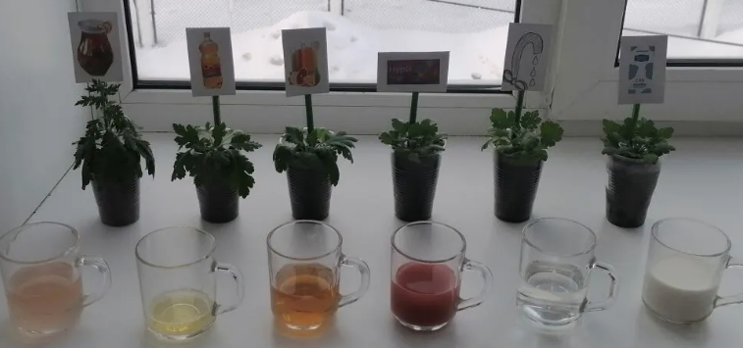
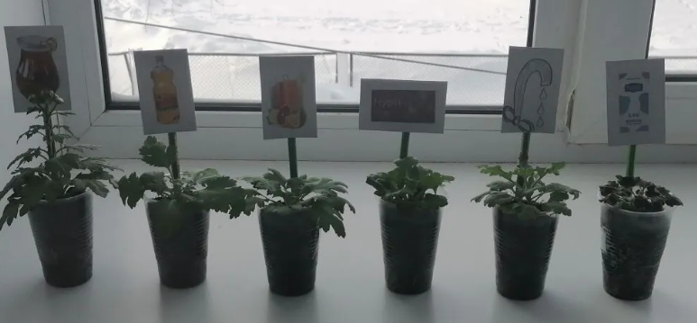

Slide 11
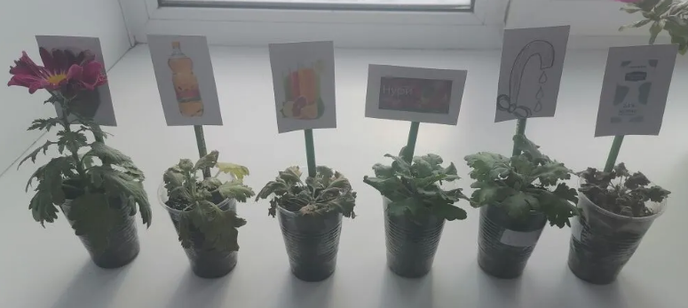
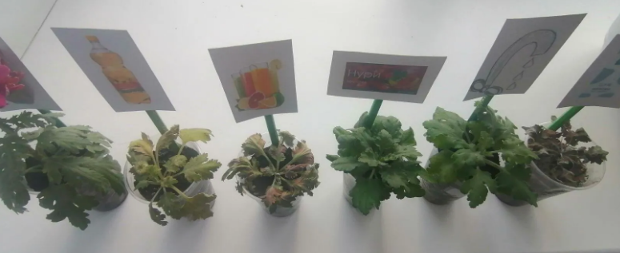

Slide 12
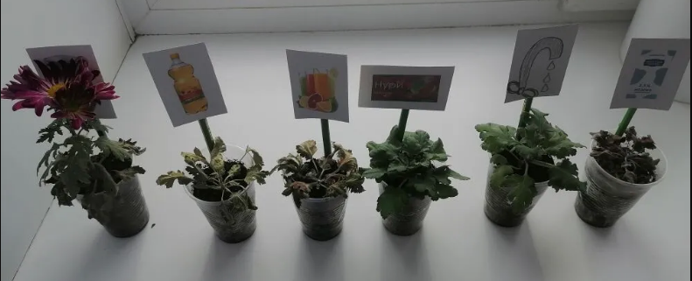

Slide 13
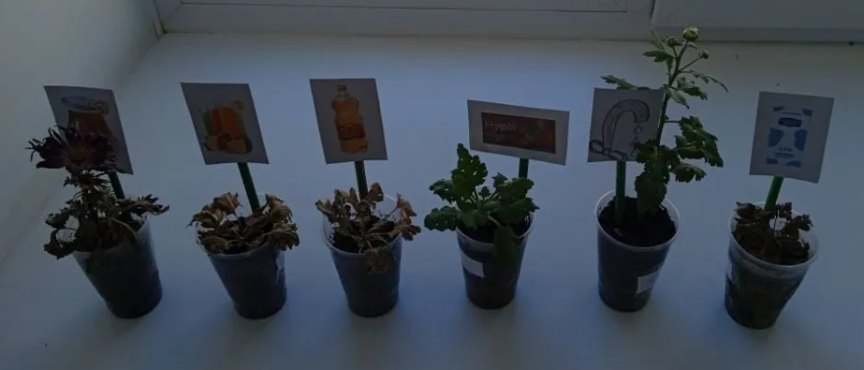

Slide 14
ВЫВОД: Цветы нужно поливать водой.
Р.S……..
Дети узнали, что растения получают витамины из удобрений. - Что такое удобрения? - Какие удобрения нужны цветам? - Где их взять?

Slide 15
МБДОУ «Красносопкинский детский сад «Аленка»
Детская научно-исследовательская конференция «Мои первые открытия»
Направление: «Этот удивительный окружающий мир» (биология)
Тема: «Напитки для цветов»
Автор: Зуев Кирилл (старшая группа) Куратор: Скорнякова Н.В.

Slide 16
